Slide 1
Parent-Child
Source
Parent-Child
Parent
Child0
Child2
Child1
Child4
Child3
Child5

Slide 2
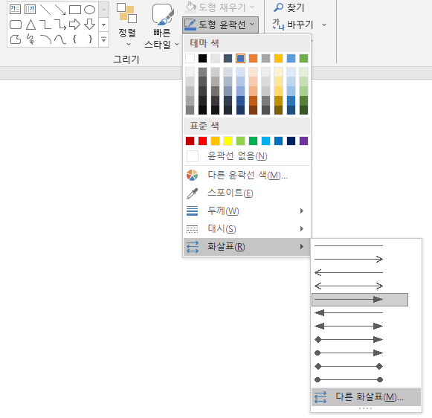
SEdge (Start Edge) : 색상, 굵기 무관
Source
SEdge1
화살표
Edge Type 1
SEdge
Source
열린
화살표
SEdge2
Source
날카로운
화살표
SEdge3

Slide 3
REdge (Reset Edge) : 색상, 굵기, 점선스타일 무관
Source
REdge1
화살표
Edge Type 2
REdge
Source
열린
화살표
REdge2
Source
날카로운
화살표
REdge3

Slide 4
SPush (Start Push) : 색상, 굵기 겹선스타일 무관
Source
SPush1
겹선
Edge Type 3
SPush
Source
윗면
굵은 겹선
SPush2
Source
삼중
겹선
SPush3

Slide 5
RPush (Reset Push) : 색상, 굵기 점선스타일, 겹선스타일 무관
Source
RPush1
겹선
Edge Type 4
RPush
Source
윗면
굵은 겹선
RPush2
Source
삼중
겹선
RPush3

Slide 6
Interlock (mutual interlocking) : 점선 필수, 양방향 화살표 필수, 색상, 굵기 무관
Source
둥근
화살표
Interlock1
Source
다이아몬드
화살표
Interlock2
Edge Type 5
Interlock
Source
Mix
화살표
Interlock3
Source
Mix
화살표
Interlock4
Source
Mix
화살표
Interlock5

Slide 7
SReset (Start After Reset) : 실선 필수, 양방향 화살표(한쪽 둥근 or 다이아몬드) 필수, 색상, 굵기 무관
Source
한쪽 둥근
한쪽 화살표
SReset1
Edge Type 6
SReset
Source
한쪽 다이아몬드
한쪽 열린 화살표
SReset2
Source
한쪽 둥근
한쪽 날카로운 화살표
SReset3

Slide 8
MyReal (Internal Real Segment) : (사각형, 테두리 실선) 필수, (색상, 크기) 무관
Real
Source
MyReal1
사각형
Segment Type1
MyReal
MyReal2
Real
Source
MyReal3
Real
Source

Slide 9
Call (Call Segment) : (원형, 테두리 실선) 필수, (색상, 크기) 무관
Source
Call1
원형
Segment Type3
Call
Call2
Source
Call3
Source

Slide 10
ExReal (External Real Segment) : (사각형, 테두리 점선) 필수, (색상, 크기) 무관
Real
Source
ExReal1
사각형
Segment Type2
ExReal
ExReal2
Real
Source
ExReal3
Real
Source

